Slide 1
Love is in the air

Slide 2
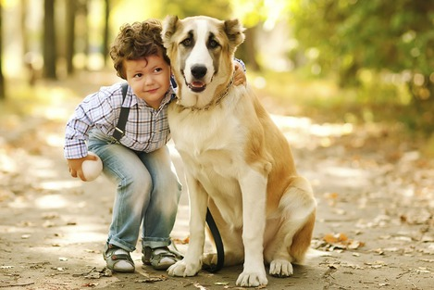
…i ovo je ljubav…

Slide 3
Rekli su o ljubavi…
Love me like you do…

Slide 4
Ljubav se ne može zamijeniti!

Slide 5
I love you!

Slide 6
Ljubav je dar srca!

Slide 7
U kutu sam skrivena ja,
Dok mama ne gleda,
Srca ti bojim ja
Kada raziđu se svi,
Ostaneš samo ti.
Tada na ispružen dlan
Srce ti dam.

Slide 8
U nama ljubav
Nevidljivom rukom
Nježne stihove piše…
-Stanislav Femenić

Slide 9
Ushit
Tvoje su oči za me
Lisnata topla streha.
Našla sam dragi kamen
U školjci tvog osmijeha.
U grlu mi je srce
U srcu mi je ptica.
Sva sam zvonko zrnce
Bistra večernjica.
-Vesna Parun

Slide 10
By: 6.a

